Slide 1
Upravljanje procesima skladištenja otpada
dr Aleksandra Boričić

Slide 2
Uvod
Izgradnja postrojenja za tretman opasnog otpada u Republici Srbiji (RS) predstavlja jedan od aktuelnih problema u oblasti životne sredine i deo je ukupnih nastojanja u vezi sa unapređenjem stanja životne sredine i usklađivanjem nacionalnih standarda sa standardima u EU.
Procesi upravljanja reciklažnim procesima podrazumevaju i rešavanje problema skladištenja i najčešće povećanje kapaciteta tih skladišta. Primer ovakve realizacije dat je na konkretnim potrebama kompanije Jugo – impeksa Niš, da poveća kapacitete skladišnog prostora čvrstog opasnog otpada.

Slide 3
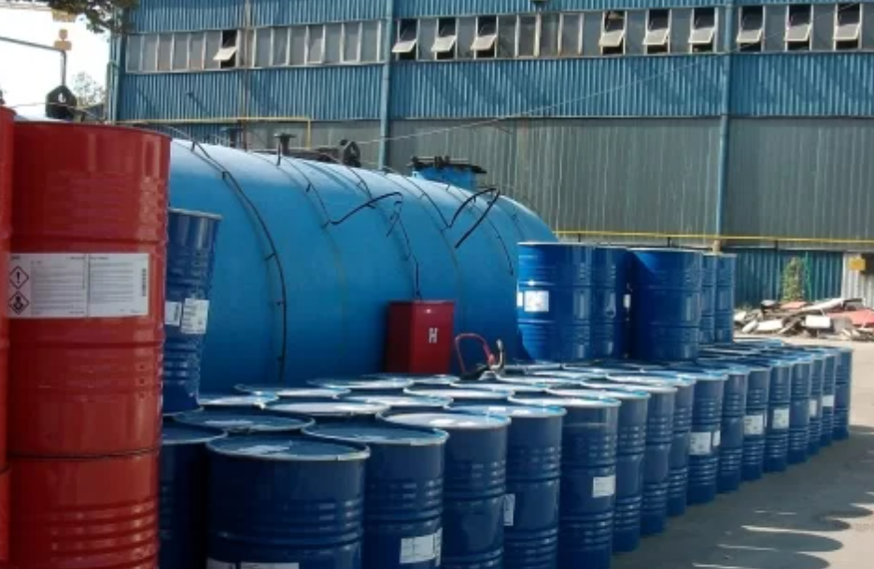
Skladištenje otpada
Skladištenje otpada je privremena faza pre konačnog zbrinjavanja. Tokom procesa skladištenja vrši se bezbedno očuvanje karakteristika otpada. Skladištenje se vrši u namenski projektovanim prostorima, gde se otpad odvaja u skladu sa svojim fizičkim katakteristikama, kao i predviđenom načinu konačnog zbrinjavanja. Skladište je projektovano u skladu sa važećim propisima. Prostor namenjen skladištenju tečnih otpada poseduje sigurnosne tankvane, pri čemu se obezbeđuje da u slučaju vanrednih situacija i eventualnog udesa ne dođe do zagađenja životne i radne sredine.

Slide 4
Povećanje kapaciteta centralnog zatvorenog skladišnog prostora „A“ opasnog otpada u Jugo-impex-u Niš
1. UVOD
2. KARAKTERISTIKE UPRAVLJANJA ČVRSTIM OTPADOM U JUGO-IMPEX-u
3. ORGANIZACIJA PRIJEMA I SKLADIŠTENJA OPASNOG OTPADA
4. ANALIZA PREDLOŽENIH KONSTRUKTIVNIH REŠENJA PALETNIH SKLADIŠTA
5. INFRASTRUKTURA LOKACIJE
6. ZAKLJUČAK

Slide 5
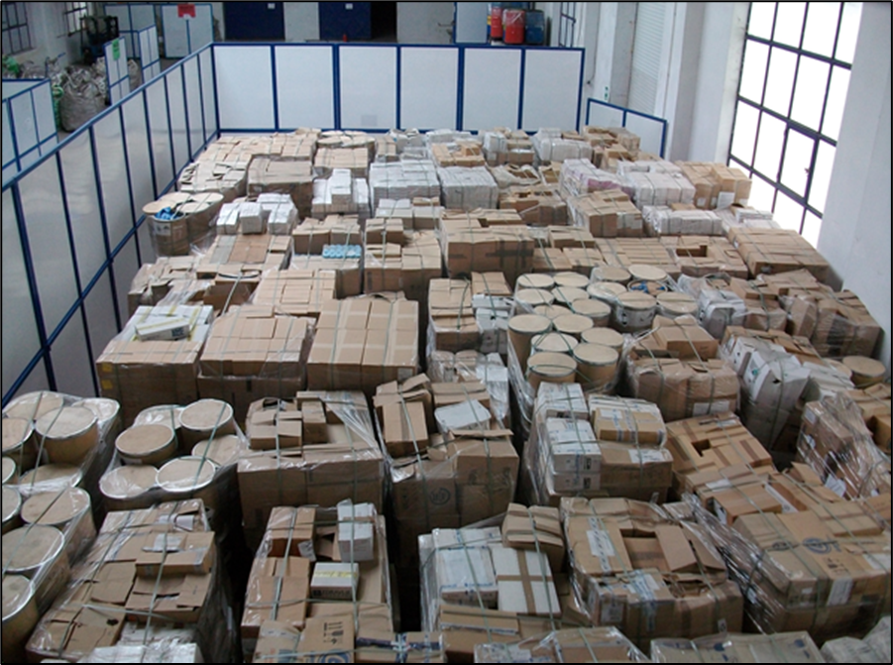
Uvod
Da bi se definisale operacije upravljanja otpadom potrebno je ponoviti da je osnovnim konceptom Projekta definisana namena objekta koja podrazumeva aktivnosti na skladištenju čvrstog otpada sa opasnim i neopasnim komponentama.
Proces započinje dolaskom transportnog sredstva na lokaciju, gde se obavlja prvi pregled dokumentacije, vozila, odnosno pristiglod otpada.
Pre početka istovara donosi se odluka o kriterijumu i načinu presortiravanja otpada.

Slide 6
Cilj!!!
- Usklađivanje nacionalnih standarda sa standardima EU
- Povećanje kapaciteta skladišta opasnog otpada na mestu postojećeg podnog skladišta Jugo-Ipexa Niš.
- Rešenja za mogućnosti novih kapaciteta skladišta bez ikakvih opasnosti po životnu sredinu i bezbednost radnika.

Slide 7
Karakteristike upravljanja čvrstim otpadom u Jugo-Impexu
- Obezbeđivanje najmanjeg rizika za ugrožavanje života i zdravlja ljudi i životne sredine,
- Kontrola i mere smanjenja zagađenja voda, vazduha i zemljišta;
- Otklanjanje opasnosti po biljni i životinjski svet;
- Otklanjanje opasnosti od nastajanja udesa, eksplozija ili požara;
- Sagledavanje negativnih uticaja na predele i prirodna dobra posebnih vrednosti; nivoa buke i neprijatnih mirisa.
- I naravno sve u skladu sa odredbama ZAKONIMA O UPRAVLJANJU OTPADOM REPUBLIKE SRBIJE

Slide 8
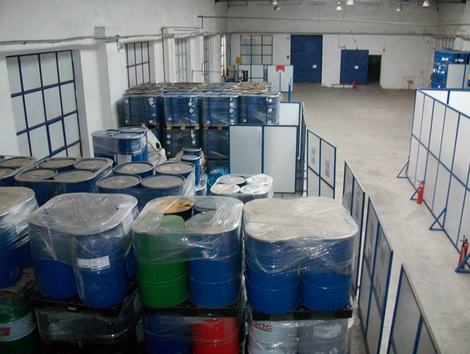
Otpad sa tečnim sadržajem propisno upakovan i uskladišten
Pastozni otpad sa tečnim sadržajem propisno upakovan i uskladišten

Slide 9
Održivo upravljanje otpadom
Plan operacije treba da sadrži tri osnovna načela EU:
- prevencija nastajanje otpada,
- reciklaža I
- ponovna upotreba i poboljšavanje konačnog zbrinjavanja i nadzora.
U Srbiji ne postoji deponija ili trajno skladište opasnog otpada koje se deklariše kao stalno odlagalište opasnog otpada i koje zadovoljava osnovne kriterijume bezbednog odlaganja.
Veliki broj malih preduzeća koji generišu opasan otpad imaju ozbiljne probleme usled nedostatka regionalne infrastrukture za njegov tretman.

Slide 10
Operacije upravljanja otpadom
Upravljanje otpadom vrši se na način kojim se obezbeđuje najmanji rizik po ugrožavanje života i zdravlja ljudi i životne sredine, kontrolom i merama smanjenja zagađenja voda, vazduha i zemljišta; opasnosti po biljni i životinjski svet; opasnosti od nastajanja udesa, eksplozija ili požara; negativnih uticaja na predele i prirodna dobra posebnih vrednosti; nivoa buke i neprijatnih mirisa I naravno sve u skladu sa odredbama Zakona o upravljanju otpadom Republike Srbije.
Glavne metode postupanja sa opasnim otpadom su skladištenje i deponovanje.
Sve se uređuje u skladu sa Pravilnikom o načinu postupanja sa otpacima koji imaju svojstva opasnih materija (“Sl. Glasnik RS”, br.12/95), koji uređuje način postupanja sa pojedinim otpacima koji imaju svojstvo opasnih materija.

Slide 11
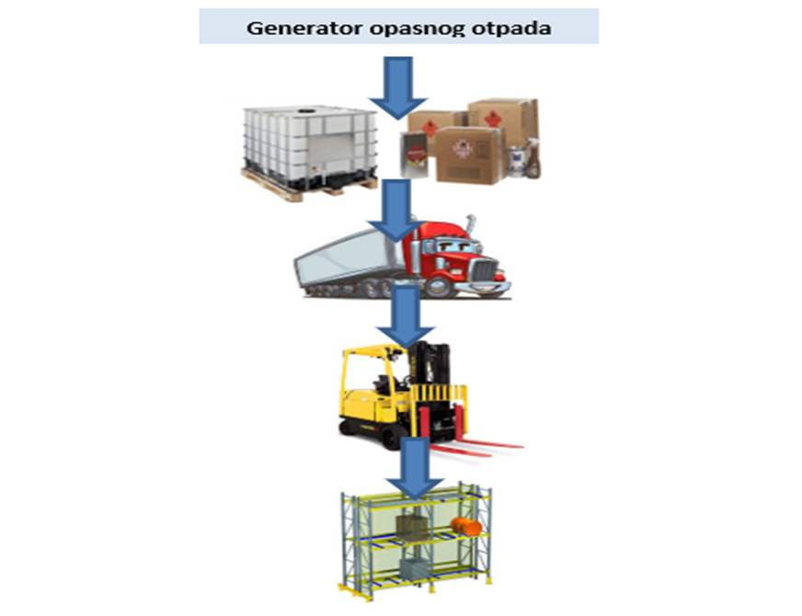
Načini transporta opasnog otpada prema predmetnoj lokaciji skladišta

Slide 12
Organizacija prijema i skladištenja opasnog otpada

Slide 13
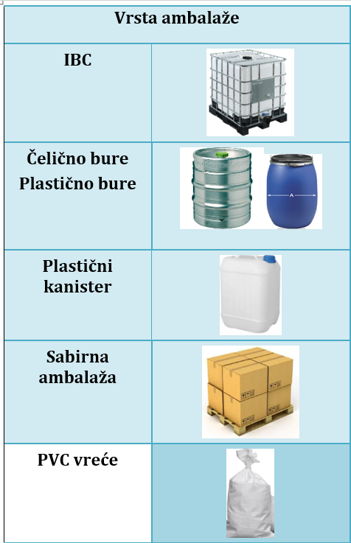
Vrste ambalaže u procesu skladištenja opasnog otpada u skladištu
U praksi se mogu primeniti različiti sistemi slaganja paleta. Ipak, zbog uštede na prostoru i smanjenja opterećenja ambalaže kao I povećanja urednosti skladišta najčešće se koristi slaganje paleta u odgovarajuće regale. Regali u kojima se slažu palete mogu biti izrađeni od metala ili drveta. Visina regala određuje se na osnovu informacije o broju planiranih paleta na prostoru skladišta. Takođe, bitna informacija je i maksimalno opterećenje koje može prihvatiti podloga na koju se oslanjaju regali. Uopšteno, ovde nije od presudnog značaja izdržljivost paleta već kvalitet podloge na kojoj se oslanja postolje regala.

Slide 14
Vrste ambalaže u procesu skladištenja opasnog otpada u skladištu

Slide 15
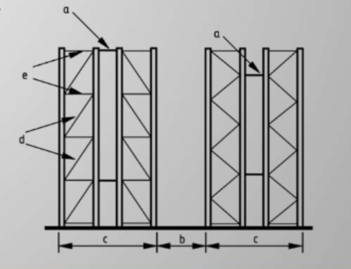
ANALIZA PREDLOŽENIH KONSTRUKTIVNIH REŠENJA PALETNIH SKLADIŠTA
- Za pravilnu implementaciju regalnih skladišta neophodno je bilo ispuniti sve zahteve tako da izvedena skladišna konstrukcija ispunjava statičke i bezbedonosne uslove za skladištenje opasnog otpada.
- Dostupna ispitivanja izrašena su u akreditovanoj laboratoriji za građevinske materijale.
-Data je analiza nosivosti paletnih regala.
- Izabrana je najbolja ponuda.

Slide 16
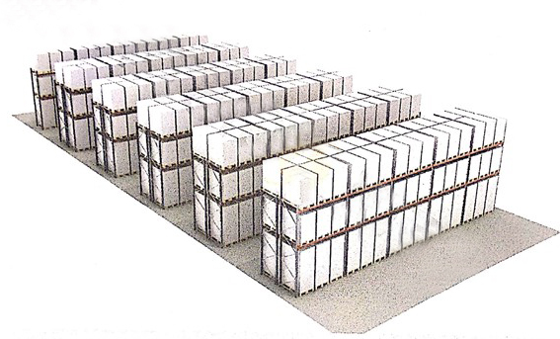
Dispozicija izgleda skladišta

Slide 17
Ukupni tokovi čvrstog i kompozitnog opasnog otpada

Slide 18
Tokovi opasnog otpada u otpremi

Slide 19
Tokovi opasnog otpada u prijemu

Slide 20
Infrastruktura lokacije
Operater u svom radu generiše izvesnu, ne tako veliku, količinu otpadnih voda. Kroz GTP i Studiju o proceni uticaja na životnu sredinu dato je detaljnije objašnjenje načina generisanja i načina postupanja sa otpadnom vodom.
Sistem za prečišćavanje otpadnih voda
Sistem za prečišćavanje gasova iz postrojenja

Slide 21
Layout (osnova) regalnog skladišta Jugo-Impex Niš

Slide 22
Rešenja:
Donošenjem ovakvog plana upravljanja otpadom, pored potreba preduzeća, obezbeđuju se i uslovi za postizanje posebnih ciljeva i to:
racionalno korišćenje sirovina, proizvodnja energije i mogućnost upotrebe većih kapaciteta
smanjenje opasnosti od deponovanog otpada za buduće generacije;
implementacija efikasnije administrativne i profesionalne organizacije;
osiguranje stabilnih finansijskih resursa i podsticajnih mehanizama za investiranje I sprovođenje aktivnosti prema principima zagađivač plaća i/ili korisnik plaća;
implementacija informacionog sistema koji pokriva sve tokove, količine i lokacije otpada, postrojenja za tretman, preradu i iskorišćenje materijala i energije iz otpada I postrojenja za odlaganje otpada;
povećanje broja stanovnika obuhvaćenih sistemom sakupljanja komunalnog otpada;
uspostavljanje standarda za tretman otpada;
smanjenje, ponovo korišćenje, reciklaža i regeneracija otpada;
smanjenje opasnosti od otpada, primenom najboljih raspoloživih t;ehnika i supstitucijom hemikalija koji predstavljaju rizik po životnu sredinu i zdravlje ljudi; kao i
održivo upravljanje otpadom.

Slide 23
Zaključak
Izgradnja postrojenja za tretman opasnog otpada u RS predstavlja jedan od ciljeva koji je jasno formulisan u osnovnim strateškim dokumentima u oblasti životne sredine.
Osnovni zakonodavni i institucionalni preduslovi za rešavanje problema opasnog otpada postoje.
Neizgradnja postrojenja za tretman opasnog otpada mogla bi uticati na (ne)spro- vođenje nacionalnih propisa i ispunjavanje međunarodnih obaveza RS u oblasti upravljanja otpadom, kao i redefinisanje nacionalnih prioriteta u ovoj oblasti.
Predloženo tehničko rešenje odnosi se na uvođenje regalnog skladišta sa 330 paletnih mesta i nosivošću 1000 kg po paletnom mestu.

Slide 24
HVALA NA PAŽNJI!

